Slide 1
はじめに
まずは、この資料をご覧になっている皆様、私たちの授業に興味を持って下さって本当にありがとうございます。私たちは一つでも多くの日本の学校に授業マテリアルを提供することで、日本の水教育の教育に少しでも貢献出来たらなという一心でここまで研究を続けてきました。
このスライドはあくまでも参考程度に載せたものです。コピーして保存などして、お好きに編集して頂けましたら幸いです。
では、是非他添付資料(事前課題とプレゼン原稿）もご確認＋ご活用頂き、なんらかの形で活用して頂けたら嬉しいです。
ありがとうございました！このスライドは削除してご利用ください。
※タイトルスライドの名前や出典は消さないでいただけると幸いです。

Slide 2
日本のお水の話
身の回りのお水って、どこからくるの？
何にどうやって使われるの？
渋谷教育学園渋谷中学高等学校
Water is Life 2022 日本代表
河瀬咲弥 能勢あすか

Slide 3
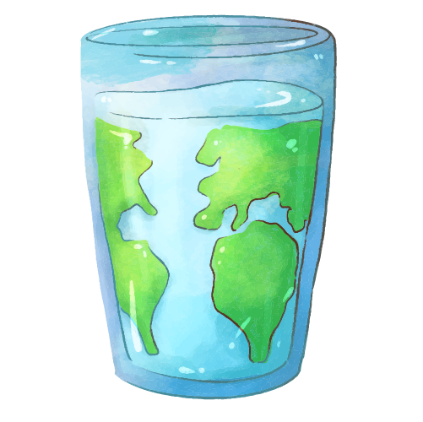
01.
お水って？

Slide 4
どういうときに使う？
飲む
お風呂
料理

Slide 5
どこからくるの？
雨？
川？
水道？

Slide 6
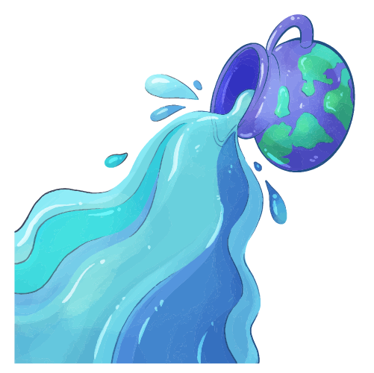
02.
バーチャルウォーターって？

Slide 7
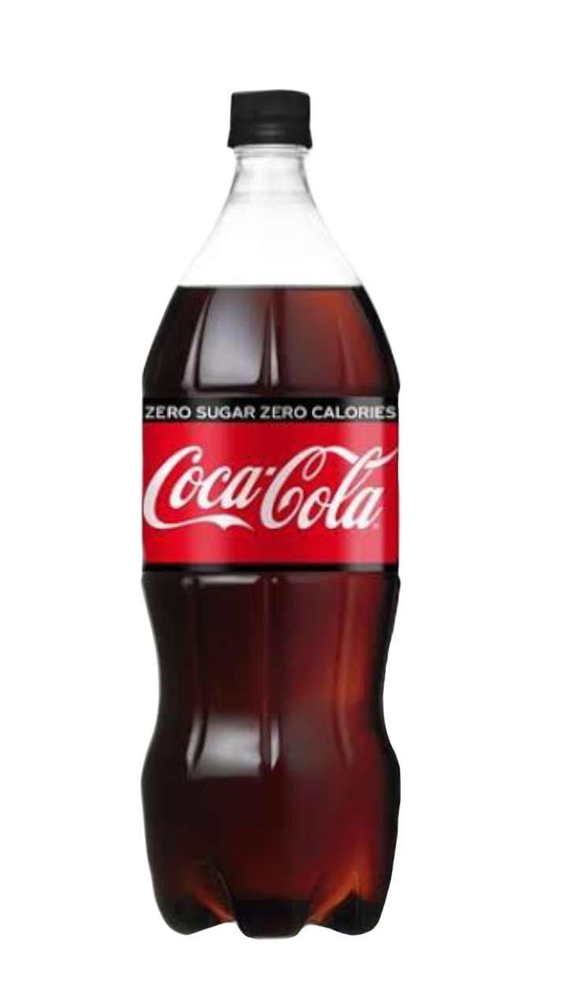
お水クイズ！
1Lペットボトルには
何Lのお水が
含まれてる？

Slide 8
①500ml
②1.5L
③3L
④4L

Slide 9
①500ml
②1.5L
③3L
④4L

Slide 10
定義：
バーチャルウォーターとは。
食料を輸入している国(消費国)において、
もしその輸入食料を生産するとしたら、
どの程度の水が必要かを推定したもの
つまり...
身の回りの商品一つを作るのにはどれくらいのお水が必要か計算する
→商品を輸入した場合、それだけのお水をもらってるのと同じ！

Slide 13
例えば：
コーラ１L :
飲める部分: １L
＋
作るのに必要な水：4L
→飲める部分以外で、3L ものお水がいる

Slide 14
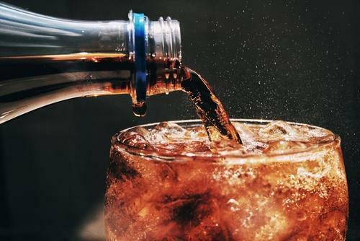
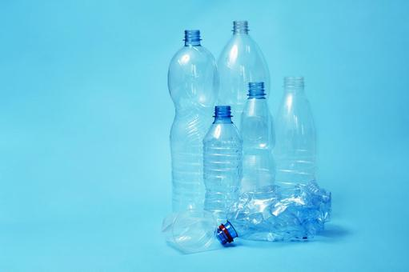
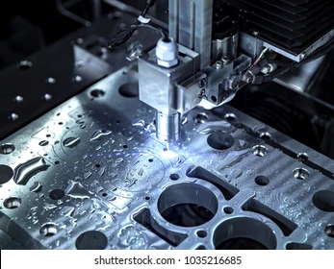
なんで？

Slide 15
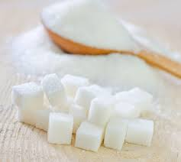
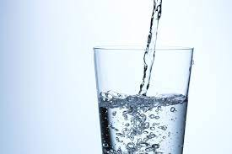
なんで？

Slide 16
なんで？
コーラ1Lには…
約２００Lのお水が必要！

Slide 17
課題のネタバラシ！

Slide 18
課題のネタバラシ！
pt=含まれるお水(L)

Slide 19
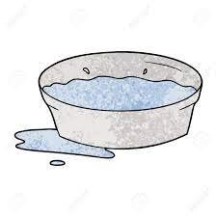

Slide 20
03.
日本のバーチャルウォーター

Slide 21
日本のイメージ
日本は水に困ってない！
日本の水はきれいだ！
お水はタダだ！
➡日本は、他の国から水を分けてもらって成り立っている

Slide 22
日本の水輸入の現状
輸入
自給自足

Slide 23
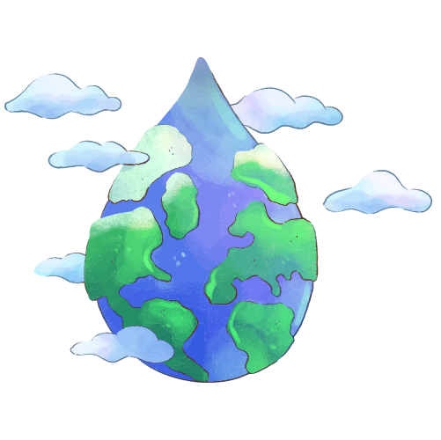
日本はそんなに
水に溢れていない！？

Slide 24
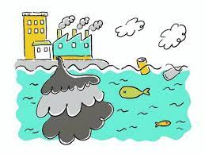

Slide 25
04.
なぜ問題なの？

Slide 26
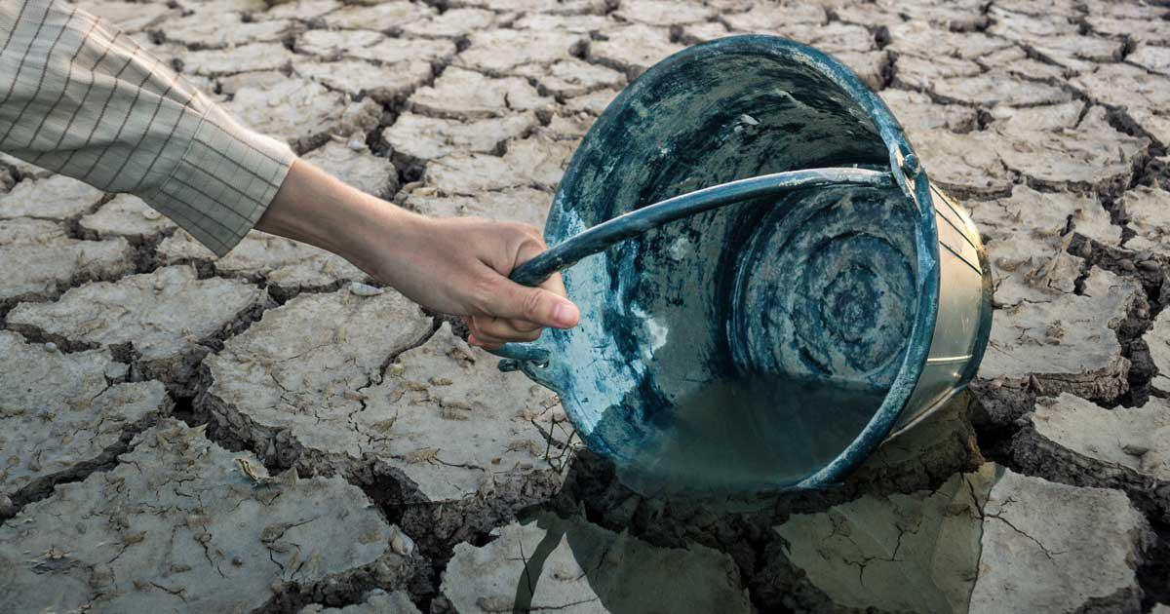
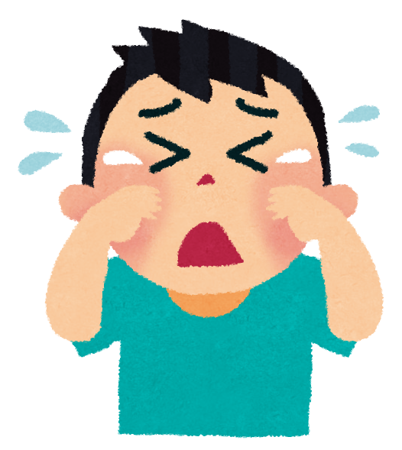
他の国の水を奪っている！？

Slide 27
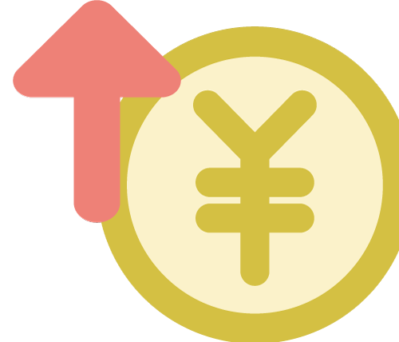
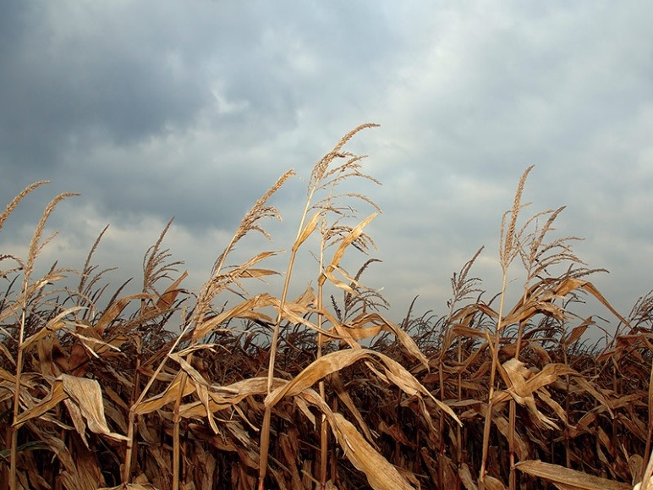
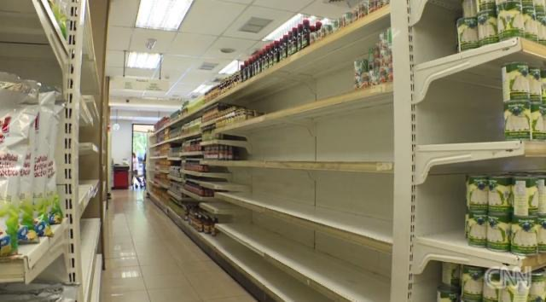
日本も大きく影響を受ける

Slide 28
ただ、、、
バーチャルウォーターの輸入の停止
はできない

Slide 29
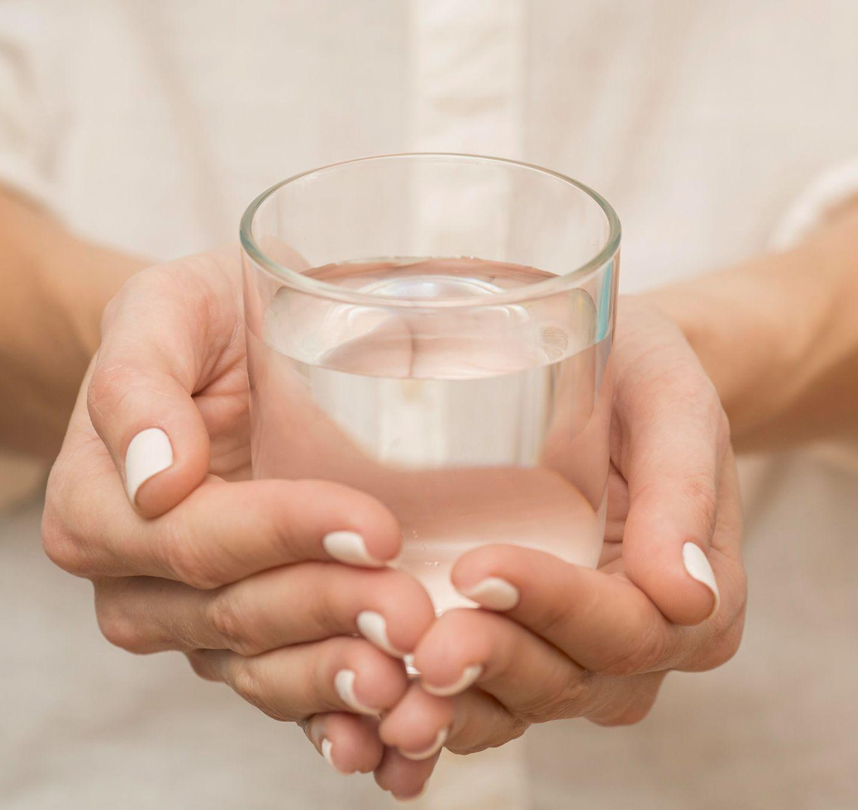
私たちにできること

Slide 30
環境・社会に良い商品！
食べ物を大事に！
買わなくて良いものは買わない！

Slide 31
食べものも水でできている！
食べ物を大事にすること
＝
水を大事にすること
＝
地球にやさしくすること

Slide 32
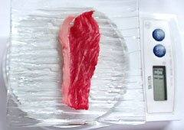
例えば・・・
牛肉1kg = 20000L
牛肉10g = 200L
14L / 1日 で生活している人もいる
（例：ケニア）

Slide 33
環境週間
かんきょうしゅうかん
私たちからのお願い

Slide 34
ありがとうございました！

